Slide 1
Subrutinas
Procesador ARM raspberry pi

Slide 2
Agenda
Subrutinas: conceptos generales
Subrutinas anidadas
Enlazado de programas fuente
Ejemplos

Slide 3
Subrutinas: conceptos generales

Slide 4
subrutina
Entrada 2, 3, 4, 5, 6
Función
Procedimiento
Método
Función Promedio
Salida 4

Slide 5
¿Cómo programamos las entradas y salidas de las subrutinas?
Cada programador tiene su propio estilo….

Slide 6
ABI: Application Binary Interface
Estándar que define cómo trabajan las subrutinas en un lenguaje ensamblador
Entrada (input)
r0
r1
r2
r3
Salida (output)
r0
r1
Ver Table1.1 ARM ABI register usage http://www.cl.cam.ac.uk/projects/raspberrypi/tutorials/os/ok03.html

Slide 7
Regreso al punto de llamado
LR = Link Register
Guarda la dirección de regreso, a donde fue llamada la subrutina.

Slide 8
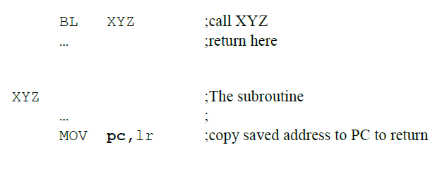
Regreso al punto de llamado

Slide 9
Subrutinas anidadas

Slide 10
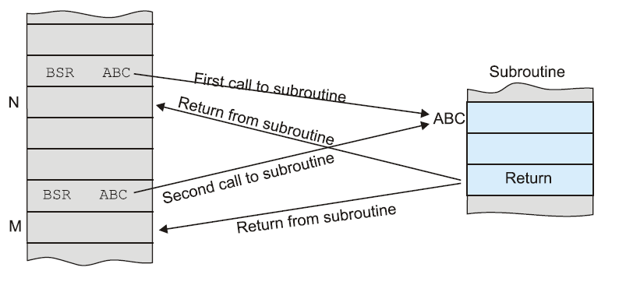
Llamadas múltiples a subrutinas

Slide 11
Entrada de parámetros
¿ Y si la subrutina tiene más de 4 parámetros de entrada?
Utilizamos la pila (STACK)
push {r0, r1}
pop {r3}

Slide 12
SUBRUTINAS “anidadas”: Llamar una subrutina dentro de otra
Guardar registro LR en la pila al inicio de la subrutina
push {lr}
Recuperar el LR al terminar la subrutina
pop {lr}
mov pc,lr
@ Subrutina ingreso
ingreso:
push {lr}
ldr r0,=entrada
ldr r1,=temp
bl scanf /*llama a subr scanf*/
pop {lr}
mov pc,lr
Notes:
STMFD (store multiple registers full descending) ;Push a group of registers on the stack
LDMFD (load multiple registers full descending); Pull a group of registers off the stack

Slide 13
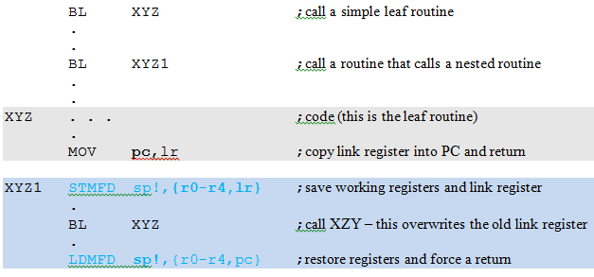
SUBRUTINAS “anidadas”
Se puede guardar todos registros de trabajo y el registro LR
STMFD sp!, {r0-r4, lr}
LDMFD sp!, {r0-r4, pc}
Notes:
STMFD (store multiple registers full descending) ;Push a group of registers on the stack
LDMFD (load multiple registers full descending); Pull a group of registers off the stack

Slide 14
SUFIJOS
Sufijo: siglas que adicionan condiciones específicas a una instrucción. (GT, EQ).
Se agrega al final de la instrucción.
Ejemplo: CMP con sufijo LT (Less than)
CMP r0, #53
CMPLT r1, #7
CMPLT se ejecuta solo si r0 es menor que 53.
Sufijos (Sufixes) en ARM)
http://infocenter.arm.com/help/index.jsp?topic=/com.arm.doc.dui0473c/CEGBHJCJ.html

Slide 15
DIFERENTES PROGRAMAS FUENTE
¿Cómo enlazarlos?
Con la directiva.global
Permite que una subrutina pueda accederse desde otros programas fuente
random.s
main.s

Slide 16
Nuevas directivas
.req
Asigna un “alias” a un registro
Ejemplo:
pinNum .req r0
.unreq
Remueve el “alias” del registro
Ejemplo:
.unreq pinNum

Slide 17
RECURSOS ARM
ARM1176JZF-S Instruction Set Summary
http://infocenter.arm.com/help/index.jsp?topic=/com.arm.doc.ddi0301h/I1022730.html
ARM Instruction Set
http://www.uniroma2.it/didattica/eldig2/deposito/arm-instructionset.pdf

Slide 18
random.s
main.s
.global random
random:
xnm .req r0
a .req r1
mov a,#0xef00
mul a,xnm
mul a,xnm
add a,xnm
.unreq xnm
add r0,a,#73
.unreq a
mov pc,lr
.text
.align 2
.global main
.type main, %function
main:
stmfd sp!, {lr}
bl random
@@ muestra el random generado
mov r1,r0
ldr r0,=formato
bl printf
mov r3, #0
mov r0, r3
ldmfd sp!, {lr}
bx lr
Notes:
main.s es más grande, se pasa de la dirección 0x0100. Necesita reubicarse, por eso se hacen los cambios que están en rojo

Slide 19
Actividad 14 mayo
Realizar el diagrama de flujo del programa a implementar para solucionar el temario asignado del proyecto 2 (no a nivel de registros).
Solamente 1 miembro de cada grupo deberá subir el documento en formato .PDF, dentro del cual indicará el nombre y carné de ambos integrantes, solamente si ambos han trabajado de forma equitativa.

Slide 20
Importante
Dejar ordenada el área de trabajo: teclado, mouse, monitor u otros.
DEPOSITAR LA BASURA EN EL LUGAR ASIGNADO. NO EN LAS MESAS DE TRABAJO.
NOTA: de ignorar las instrucciones anteriores, el laboratorio 10 se calificará sobre el 50% de la nota original, a todos los estudiantes de la sección 30.

Slide 21
Organización de un programa en ensamblador
Tener una idea clara del problema que va a resolver (algoritmo, diagrama de flujo)
Esbozar ideas en términos generales y planear la lógica general
Definir variables en memoria y especificación de registros
Planear estrategia para las instrucciones: rutinas de inicialización, uso de salto condicional, uso de repeticiones (LOOP).

Slide 22
Organización de un programa en ensamblador
Organizar el programa en unidades lógicas de modo que contenga subrutinas.
tamaño de las subrutinas → alrededor de 25 líneas (tamaño de la pantalla) para facilidad de depuración.
Utilizar otros programas como guías. No intentar memorizar el material técnico ni codificar sin “analizar bien”. Mucho menos “adivinar”
Utilizar comentarios para clarificar lo que hace la subrutina y la instrucción que está utilizando.

Slide 23
ANTES DE SOLICITAR AYUDA AL CATEDRÁTICO O AUXILIAR VERIFIQUE por favor:
Si faltan las instrucciones para inicializar el área de datos:
.data
.align 2
Si faltan las instrucciones para inicializar el área de código y el main:
.text
.align 2
.global main
.type main,%function
main:
stmfd sp!, {lr}

Slide 24
ANTES DE SOLICITAR AYUDA AL CATEDRÁTICO O AUXILIAR VERIFIQUE por favor:
Si faltan las instrucciones para salir al SO (Linux):
mov r0,#0
mov r3,#0
ldmfd sp!,{lr}
bx lr
Si el programa que se está ensamblando es el mismo que están editando. POR FAVOR SEAN ¡¡¡ORDENADOS!!!!
Si las subrutinas definidas están después de las instrucciones anteriores
.text
/* instrucciones del item 2) */
main:
…………
/* instrucciones del item 3) */
bx lr
/*** Inicio de subrutinas ***/
subrutina1:
……
mov pc,lr

Slide 25
Otros consejos
Al tener bloques de código que llaman a las subrutinas scanf y/o printf, es conveniente utilizar los registros de r5 a r11, ya que los registros r0, r1, r2, r3, r4, r12 pueden ser cambiados por dichas subrutinas
Si los datos son tipo .word, se utiliza ldr / str, y los movimientos de memoria son de 4 bytes
Si los datos son tipo .hword, se utiliza ldrh / strh, y los movimientos de memoria son de 2 bytes
Si los datos son tipo .byte, se utiliza ldrb / strb, y los movimientos de memoria son de 1 byte

Slide 26
Bibliografía
Chadwick, Alex. University of Cambridge. Computer Laboratory. Baking Pi- Operating Systems Development. [En línea]. 2013
http://www.cl.cam.ac.uk/projects/raspberrypi/tutorials/os/ok03.html
Clements, Alan. COMPUTER ORGANIZATION AND ARCHITECTURE .Themes and Variations. ARM Processor WORKBOOK. [En línea] 2013 http://alanclements.org/COA_Student_Workbook_V5.1.pdf‎

